Slide 1

Криптографические методы обеспечения информационной безопасности
Лекция 1.
Исторические шифры.
Классификация криптосистем
Факультет Безопасности информационных технологий
Таранов Сергей Владимирович,
к.т.н., ординарный доцент Университета ИТМО
serg.tvc@gmail.com
Санкт-Петербург
2022

Slide 2
Введение в дисциплину
Нагрузка. 16 лекций, 16 практик
Разбалловка по дисциплине:
20 б. – экзамен, допуск к экзамену при сдаче всех отчетов по практикам;
10 б. – личностные качества ставятся в конце семестра при сдаче и защите всех отчетов по ЛР;
5 б. – посещение лекций;
5 б - промежуточный дедлайн
60 б. – защита и сдача отчетов по практикам, всего 6 работ
Курсовая работа:
20 б. оформление, логичность изложения, выставляется в 0 баллов при отсутствии печатных титульных листов;
20 б. соответствие теме дисциплины, оригинальность темы, полнота исследования
20 б. наличие и сложность экспериментальной части КР
20 б собственный вклад студента, реализованные модификации или сравнения
20 б. адекватность применяемых методов оценки, сравнения; оценка критериев, связанных с ИБ, а с не производительностью

Slide 3
Темы лекций
1. Симметричные криптосистемы. Исторические шифры. Шифры сдвига, замены и перестановки.
2. Блочные шифры. Алгоритм DES.
3. Блочные шифры AES (Rijndael)
4. Блочные шифры. ГОСТ 28147-89.
5. Режимы работы симметричных алгоритмов. Режимы ECB, CBC, OFB, CFB.
6. Поточное шифрование, регистры сдвига с линейной обратной связью (РСЛОС).
7. Распределение ключей для симметричных алгоритмов. Протоколы широкоротой лягушки, Нидхейм-Шредера, Отвэй-Риса, Цербер.
8. Арифметика остатков, расширенный алгоритм Евклида, парадокс дней рождений. Их использование в криптографии.
9. Криптография с открытым ключом. Математические задачи, на которых она основывается.
10. Криптография с открытым ключом. Алгоритм RSA.
11. Распределение ключей с помощью криптографии с открытым ключом. Алгоритм Диффи-Хэллмана.
12. Цифровые подписи. Использование криптографии с открытым ключом для создания цифровой подписи. Подпись на основе RSA.
13. Хэш-функции. MD-5. SHA-1.
14. Криптоанализ. Атаки по сторонним каналам.

Slide 4
Рекомендуемая литература для изучения
Основная литература для курса:
1. Смарт Н. ”Криптография”, Техносфера, Учебное пособие, 2006
2. Christof Paar, Jan Pelzl, “Understanding Cryptography” A Textbook for Students and Practitioners, Springer, 2009
Дополнительная литература:
1) Криптографические протоколы. Основные свойства и уязвимости / А. В. Черемушкин .— М.: Издательский центр "Академия", 2009 .— 271, [1] с.: ил .
2) Практикум по криптосистемам с открытым ключом. Учебное пособие / Н. А. Молдовян .— СПб.: БХВ-Петербург, 2007 .— 298 с.: ил .
3) М.А. Иванов. Криптографические методы защиты информации в компьютерных системах и сетях. —М.:КУДИЦ-ОБРАЗ, 2001 —368с.
4) Основы современной криптографии. Учебный курс [для вузов] / С. Г. Баричев, В. В. Гончаров, Р. Е. Серов .— 2-е изд. перераб. и доп .— М.: Горячая линия - Телеком, 2002 .— 176 с.: ил .
5) Основы современной криптографии. Учебный курс [для вузов] / С. Г. Баричев, В. В. Гончаров, Р. Е. Серов .— М.: Горячая линия - Телеком, 2001 .— 120 с.: ил .
6) Криптография. Учебник для вузов / А. В. Бабаш, Г. П. Шанкин; под ред. В. П. Шерстюка, Э. А. Применко .— М.: СОЛОН-Р, 2002 .— 512 с.: ил .

Slide 5


Применение криптосистем
Шифр Сциталь из древней Спарты
Передача данных в сети;
Банковские операции;
Медицинские импланты;
….

Slide 6
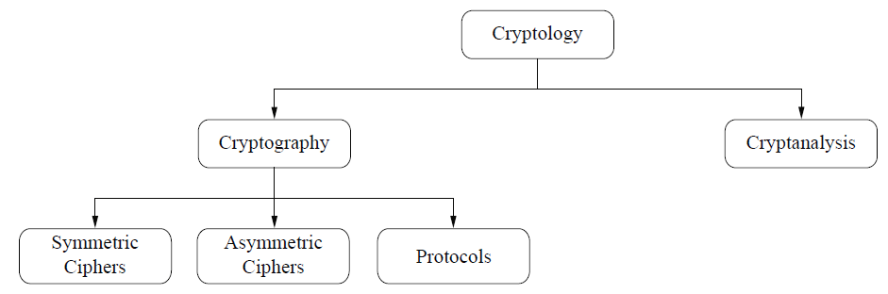
Классификация криптосистем
Криптология — наука, занимающаяся методами шифрования и дешифровки. Криптология состоит из двух частей — криптографии и криптоанализа.
Криптография занимается разработкой методов шифрования и дешифрования данных, в то время как криптоанализ занимается оценкой сильных и слабых сторон методов шифрования

Slide 7
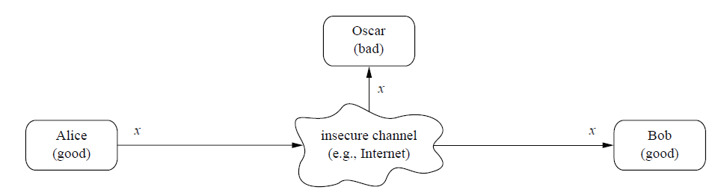
Взаимодействие по незащищенному каналу

Slide 8
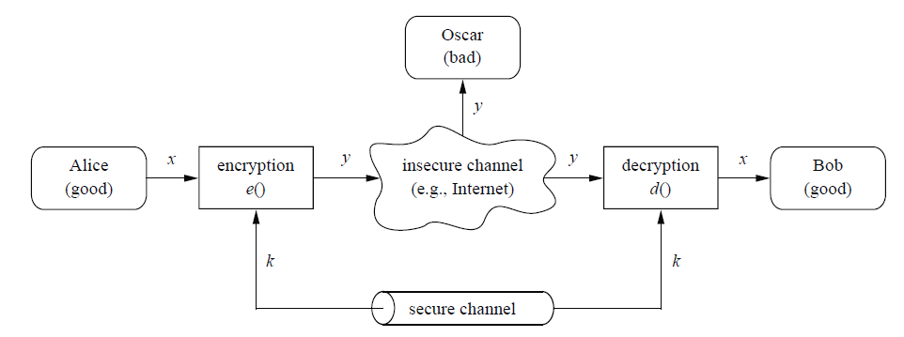
Симметричный шифр как защита от перехвата
- x называется открытым текстом, входные значения (plaintext, cleartext);
- y называется закрытым текстом или шифротекстом (ciphertext);
- k называется ключом криптоалгоритма;
- набор всех возможных ключей называется ключевым пространством или пространством ключей;

Slide 9
Основные этапы развития криптографии
Бабаш и др. в своем труде «История криптографии» выделяют три основных этапа в истории криптографии:
1. Наивная криптография (до XV века)
2. Формальная криптография (до XX века)
3. Математическая криптография (с XX века по настоящее время)

Slide 10
Шифр замены. Атака полного перебора ключа.
a | b | c | d | e | f | g | h | i | j | k | l | m | n | o | p | q | r | s | t | u | v | w | x | y | z
L | F | W | P | B | Y | E | Q | J | X | C | T | K | O | G | V | A | S | R | H | U | N | D | Z | I | M
hello= QBTTG
Число возможных ключей 26!
Атака полного перебора выполняется по следующему алгоритму:
атакующий перехватывает шифротекст, а также некоторую малую часть открытого текста;
атакующий дешифрует шифротекст, перебирая все возможные криптографические ключи;
Если при дешифровании полученный текст совпадает с перехваченной частью открытого текста, то считается что ключ подобран

Slide 11
Какие шифры стойкие к атакам перебора?
Длина ключа | Оценка стойкости шифра
56-64 бит | Низкая стойкость, подбор ключа займет от нескольких часов до нескольких дней
112-128 бит | Высокая стойкость, подбор ключа займет несколько десятилетий при отсутствии квантового компьютера
256 бит | Высокая стойкость, подбор ключа займет несколько десятилетий при наличии квантового компьютера и при использовании всех современных квантовых алгоритмов.

Slide 12
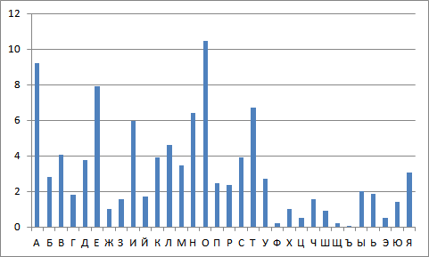
Частотный анализ символов.
Алгоритм проведения атаки частотного анализа следующий:
- определяем частоту появления каждого символа шифротекста;
- распределение частот символов шифротекста будет близка к распределению частот символов в языке вообщем;
- сопоставляются символы шифротекста и частота встречаемости символов в языке и таким образом восстанавливается ключ.

Slide 13

Шифры сдвига
Пример шифрования: hello = KHOOR
Ключом является количество символов k, на которое был сдвинут второй алфавит.
Шифром Цезаря считается шифр сдвига с ключом k=3.
Уязвим ли шифр сдвига
к полному перебору ключа?
к частотному анализу символов?

Slide 14
Модульная арифметика
Операция взятия по модулю.
Пусть a, r, m /in Z (где Z – множество целых чисел и m>0).
Тогда верна следующая запись:
a=r mod m, если m делит (a-r)
m в этом случае называется модулем
r – называется остатком
Пример вычислений в конечном пространстве целых чисел {0,1,2,3,4,5,6}:
(2*3) mod 7=6
(3-2) mod 7=1
(4+5) mod 7=2

Slide 15
Шифр сдвига через модульную арифметику
A | B | C | D | E | F | G | H | I | J | K | L | M
0 | 1 | 2 | 3 | 4 | 5 | 6 | 7 | 8 | 9 | 10 | 11 | 12
N | O | P | Q | R | S | T | U | V | W | X | Y | Z
13 | 14 | 15 | 16 | 17 | 18 | 19 | 20 | 21 | 22 | 23 | 24 | 25
Пусть x, y - номера символов алфавита шифра сдвига, k – значение сдвига/ключ
Шифрование с помощью шифра сдвига:
(x + k) mod 26.
Дешифрование: (y — k) mod 26.

Slide 16
Модульная арифметика для криптографии
11=x mod 7, x /in Z
11=18 mod 7
11=25 mod 7
11=4 mod 7
….
Остаток от деления не является уникальным.

Slide 17
Шифр перестановки
Фиксируется перестановка
σ =
once upon a time there was a little girl called Snow White
onceu ponat imeth erewa salit tlegi rlcal ledsn owwhi te
coenu npaot eitmh eewra lsiat etgli crall dlsen wohwi et
Coenunpaoteitmheewralsiatetglicralldlsenwohwiet
1 | 2 | 3 | 4 | 5
2 | 4 | 1 | 3 | 5
Уязвимость всех рассмотренных нами моноалфавитных шифров этапа Наивной криптографии (шифр замены, перестановки и сдвига) – атаки частотного анализа.
В моноалфавитных шифрах - каждый символ открытого текста всегда отображается в один и тот же символ закрытого текста. В полиалфавитных шифрах – один символ в зависимости от условий может отображаться в разные символы шифротекста.

Slide 18
Этап формальной криптографии (с XV до XX)
- В XV веке ученый Баттисту Альберти предложил в качестве универсального метода взлома моноалфавитных шифров использовать частотный анализ.
- Виженер предложил полиалфавитные шифры как наиболее стойкие. Пример полиалфавитного шифр – Шифр Виженера.

Slide 19

Шифр Виженера
Ключ – secret
Сообщение - hello
Шифротекст - zincs

Slide 20
Метод взлома полиалфавитных шифров
1863 г. Фридрих Казиски публикует работу «Тайнопись и искусство дешифрования», в которой предлагает универсальный алгоритм для взлома полиалфавитных шифров.
Тест Казисского состоял из двух шагов:
1) анализ триграмм и биграмм для получения длины ключа
2) шифротекст делится на блоки, равные длине ключа и впоследствии используется стандартный метод частотного анализа по отношению к каждому блоку.

Slide 21
Принцип Керкгоффса
Криптосистема должна сохранять криптостойкость даже в случае, если атакующий знает все детали о самой криптосистеме за исключением криптографического ключа.

Slide 22
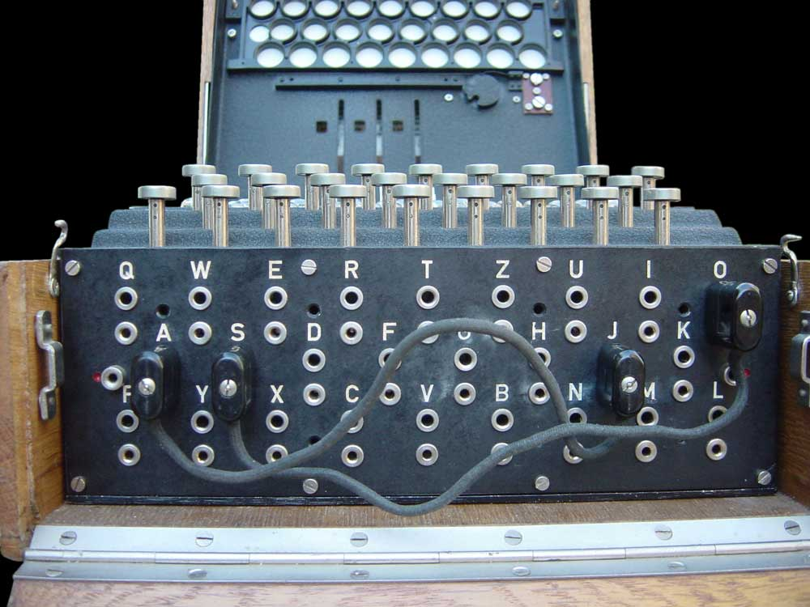
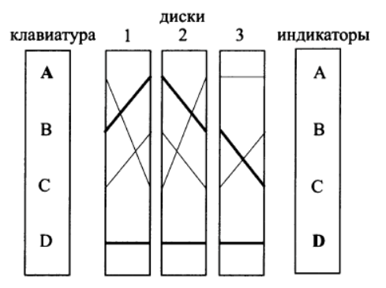
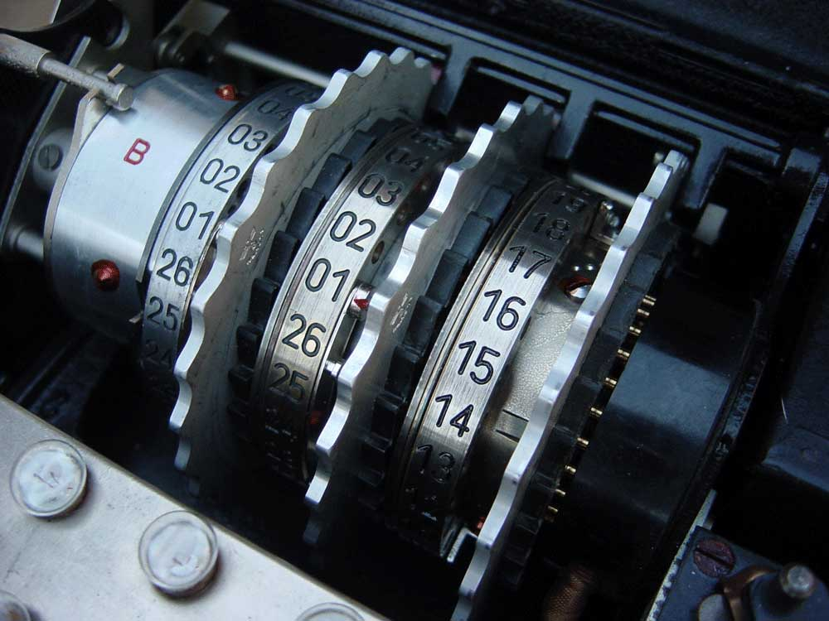
Роторные машины

Slide 23
Этап математической криптографии
- Активно развиваются такие области математики как теория конечных пространств, теория вероятностей, статистика;
- Криптосистемы описываются и исследуются в первую очередь как математическая структура;
- Введены понятия теоретической и практической криптостойкости;
- Выделены основные критерии оценки свойств криптосистем (размер ключа, сложность шифрования, влияние ошибок, избыточность и другие параметры).

Slide 24
Криптостойкость
Криптостойкость – способность криптографического алгоритма самостоятельно (вследствие своей математической структуры, а не дополнительным механизмам) противостоять взлому.
Вычислительная (или практическая) криптостойкость — взлом алгоритма требует слишком много ресурсов или невозможен за разумное время. Примеры ресурсов – время, наборы открытых текстов, память
Теоретическая (или математическая) криптостойкость — взлом алгоритма невозможен из-за неразрешимости математической задачи, лежащей в основе алгоритма.

Slide 25
Криптосистемы этапа математической криптографии
Симметричные криптосистемы:
1) 1960-й год, Алгоритм DES (Lucifer) - Фейстель
2) 1989 й год, ГОСТ 28147
3) 1991-й год, IDEA - Ascom
4) 1998-й год, Twofish – Брюс Шнайер
5) 1998-й год, AES (Rijndael) – Рэймен, Даймен, в 2002 был объявлен стандартом шифрования
Асимметричные криптосистемы
1976-й, алгоритм Диффи Хеллмана
1977-й, криптосистема RSA (Rivest, Shamir, Adleman)
1985-й, криптосистема Эль-Гамаль
ГОСТ Р 34.10-2012 (Информационная технология. Криптографическая защита информации. Процессы формирования и проверки ЭЦП)

Slide 26
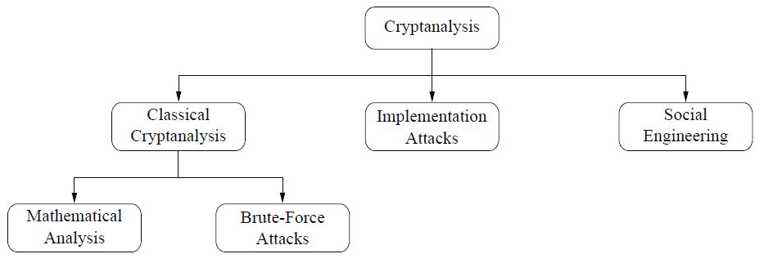
Криптоанализ

Slide 27
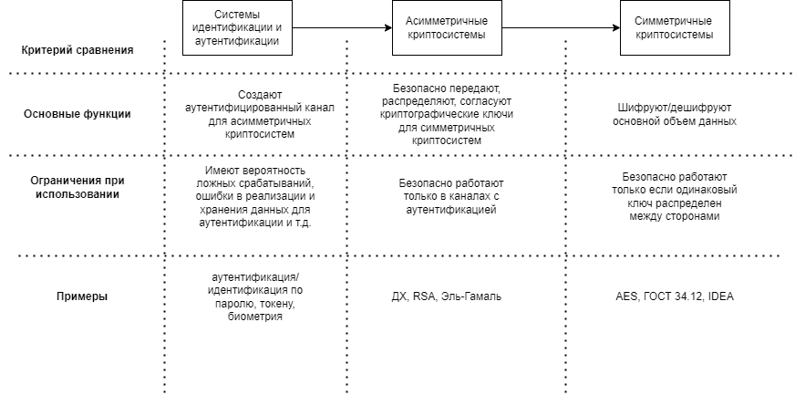
Базовые ограничения при использовании шифрования

Slide 28
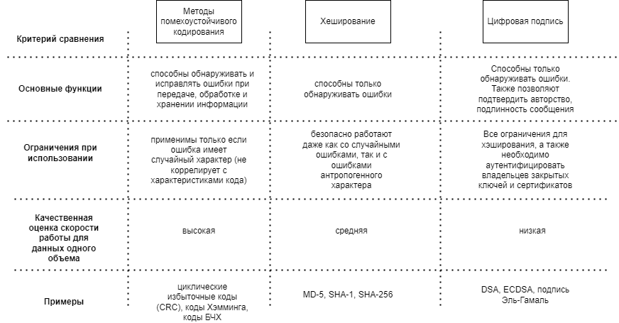
Базовые ограничения при использовании методов обеспечения целостности

Slide 29

Спасибо за внимание!

